Slide 1


Developer Testing
Trainers – Cristian Drăgușanu, Marian Spoială

Slide 2
Agenda
Costs of developing software
Why Unit Testing?
What Is A Unit Test?
Unit testing patterns
Testing Frameworks
Stubbing & Mocking
Tips For Writing Great Unit Tests
Unit Tests vs Integration Tests
TDD
Code Coverage
Notes:
Alex

Slide 3
Why Unit Testing?
Notes:
Marian
În următoarele slide-uri vom încerca să identificăm o parte din beneficiile pe care le aduc Unit Testele unui produs software. Chiar dacă acestea par a fi o muncă suplimentară, tradusă prin costuri de development, pe măsura evoluției unui proiect – adăugarea de feature-uri, adoptarea de tehnologii noi, modificări la nivel arhitectural, optimizări ale unor module, unit testele își vor arăta valoarea iar investiția va aduce în mod cert un profit substanțial.

Slide 4
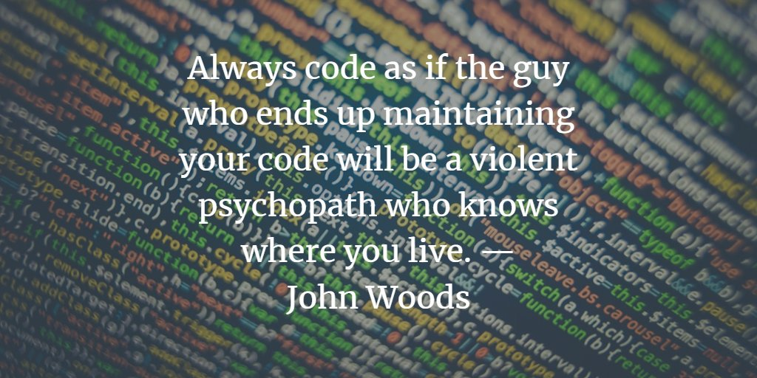
Why Unit Testing?
Notes:
Marian
Să ne imaginăm că, după perioadă de muncă asiduă, am livrat un modul complex, cu multă logică de business, care funcționează totuși confirm specificațiilor. Peste un an, datorită unor schimbări ale legislației sau a modelului de business al clientului, acesta solicită adăugare de noi funcționalități în modulul pe care l-am scris. Cum ar fi dacă am deschide o clasă din modulul respectiv și am vedea că are câteva mii de linii, cu metode de sute de linii, cuplate stâns de alte clase la fel de complexe? Este foarte probabil ca și capacitatea noastră de înțelegere a codului să fie depășită și să ne vedem în situația de a nu fi capabili să implementăm modificările solicitate sau, în cel mai bun caz, să generăm un număr de efecte laterale neprevăzute și nedorite (BUG-uri). Aceste efecte se pot manifesta doar în condiții stricte (așa numite corner cases) pe care să le pierdem din vedere în momentul implementării. Vedem aici două probleme majore:
Dificultatea de a adăuga funcționalitate pentru simplul motiv că nu mai înțelegem cu ușurință cum funcționează codul pe care l-am scris;
Introducerea de BUG-uri ascunse, care pot ajunge nedetectate până în producție și conduce chiar la plata unor despăgubiri majore către client.

Slide 5
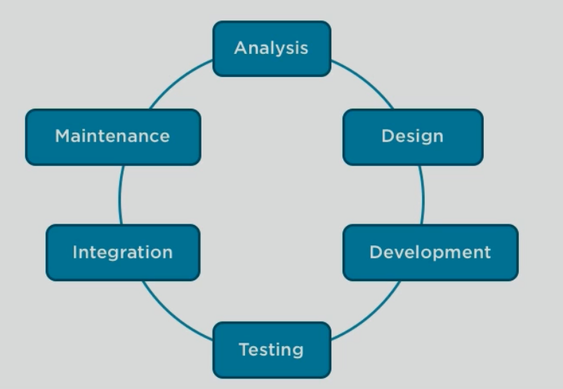
Costs of developing software
Notes:
Marian
Orice companie are ca și obiectiv realizarea de profit, adică de a obține venituri cât mai mari, cu investiții cât mai mici, bineînțeles în limita constrângerilor. Dacă la anumite investiții nu se poate face rabat, există cheltuieli care pot fi ținute sub control, crescând astfel profitabilitatea.
În imagine se vede ciclul de viață al unui produs software. Acest ciclu este valabil atât pentru întregul produs, cît și pentru fiecare feature în parte. De multe ori, în perioada de maintenanță, clienții pot solicita feature-uri noi pentru care se reia acest ciclu: analiză - design – dezvoltare – testare – integrare și apoi intrare in maintenanță.
Fiecare dintre aceste etape presupune existența unor costuri specifice.

Slide 6
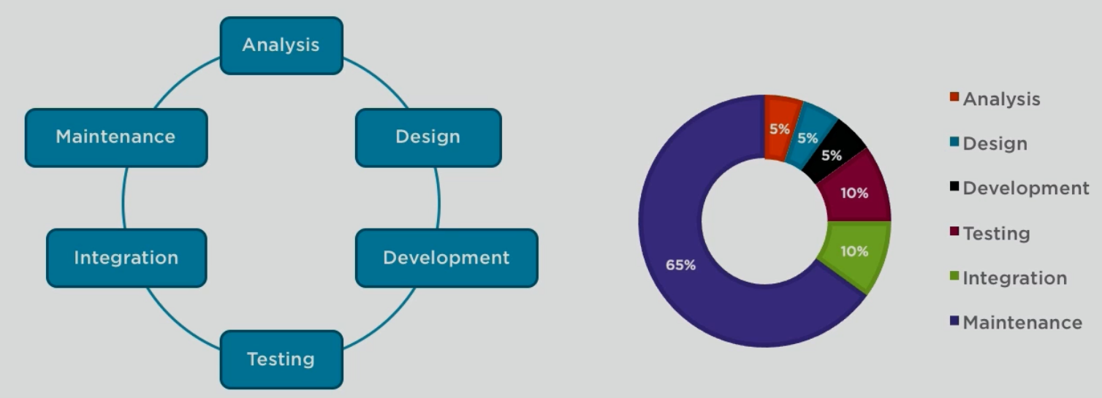
Costs of developing software
Notes:
Marian
Statistic, cam așa arată repartiția costurilor pentru un ciclu de viață al unui produs software.
Analiza, design-ul și developmentul reprezinta fiecare 5% din costuri, în timp ce testarea și integrarea 10%. Costurile cele mai mari (65%) se regăsesc în maintenanță.

Slide 7
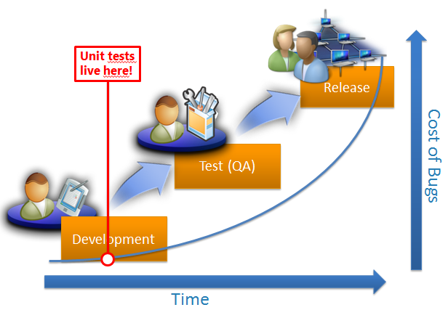
Why Unit Testing?
Notes:
Marian
BUG-urile pot fi generate chiar din prima etapă – cea de analiză sau în etapa de design datorită neînțelegerii corecte a cerințelor de business, dar cele mai multe apar în etapa de development.
*Costurile de rezolvare a bugurilor cresc exponențial cu etapa în care sunt descoperite. Astfel, dorim să detectăm cât mai multe bug-uri în etapa de development, apoi în etapa de testare și să livrăm la client un produs care are cât mai puține bug-uri (ideal – zero bug-uri)
*Unit testele trebuie sa apara in etapa de development, pentru ca ele testeaza codul scris de developeri
*Odata descoperite bugurile in “development”, acestea pot fi fixate cu costuri minime.
*QA in acest fel se poate orienta catre functionalitate + “hard-to-find bugs” – cum ar fi BUG-uri apărute din cauza unei analize deficitare a business-ului sau al unui design incorect.

Slide 8
Why Unit Testing?
Benefits
Find defects early
Notes:
Marian
Folosind unit teste, BUG-urile se detecteaza din faza de development. Unit testele sunt de obicei scrise de același developer care implementează funcționalitatea. Și dacă lucrăm la o singură funcționalitate la un moment dat și nu considerăm dezvoltarea acesteia finalizată până când nu am scris și rulat unit testele aferente, ca și developeri ne va fi ușor să detectăm și să rezolvăm eventualele bug-uri, înainte chiar de a face check-in, ceea ce minimizeaza timpul de lucru, impactul asupra încadrării în dead-line și, implicit, costurile.

Slide 9
Why Unit Testing?
Benefits
Find defects early
Prevent regressions
Notes:
Marian
Ca și best practice, odată ce se descoperă un BUG în etapa de testare sau în producție, e recomandat să scriem - dacă e posibil - unit teste pe zona de cod afectată, astfel încât, pe viitor acleași bug să nu mai ajungă în etapele ulterioare developmentului.

Slide 10
Why Unit Testing?
Benefits
Find defects early
Prevent regressions
Provide living documentation (source code)
Notes:
Marian
Veți vedea în continuarea prezentării că există niște convenții de denumire a metodelor de test. Aceste denumiri sunt practic specificații ale diverselor funcționalități și simpla citire a lor, ne spune ce funcționalitate se așteaptă de la o porțiune de cod.

Slide 11
Why Unit Testing?
Benefits
Find defects early
Prevent regressions
Provide living documentation (source code)
Automate testing efforts
Notes:
Marian
Pentru a aduce valoare reală, unit testele trebuiesc executate automat in pipe-urile de build, astfel încât numai după ce toate unit testele trec, produsul să poată trece în etapa de testare de către QA.
Dacă cel puțin un test va pica, flow-ul va fi întrerupt iar developerii implicați vor fi notificați, vor fixa bug-ul / bug-urile și unit testele se vor rula din nou. Acest ciclu se va repeta până căd toate unit testele vor trece.

Slide 12
What Is A Unit Test?
Notes:
Alex
S-a vorbit despre importanta unit testelor si beneficiile pe care le aduc ele.
Cred ca acuma e cazul sa aflam si ce e un unit test.

Slide 13
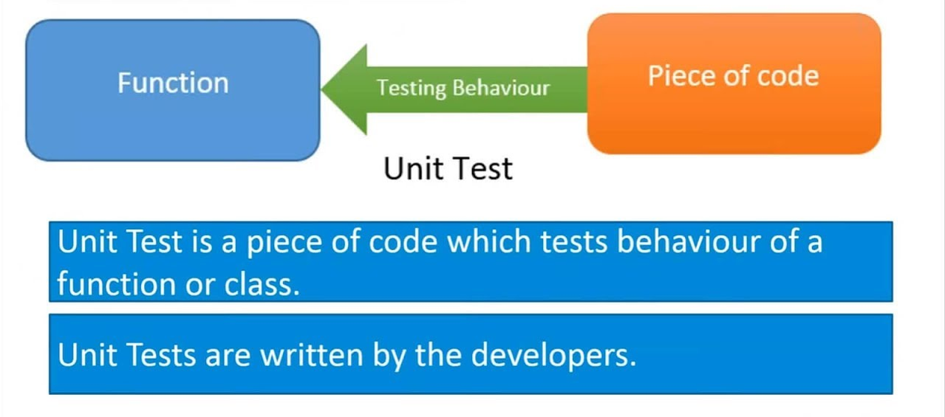
What Is A Unit Test?
Notes:
Alex
Cea mai simpla definitie a unui unit tests este : “cod ce testeaza alt cod”.
Scrise de developeri, nu de testeri
Black box (testare/QA) vs white box (unit testing) ??

Slide 14
What Is A Unit Test?
“A unit test is a piece of code (usually a method) that invokes another piece of code and checks the correctness of some assumptions afterwards.”
Art of Unit testing
Notes:
Alex
De preferat cat mai simple, cat mai punctuale cu cat mai putina logica.
Datele de intrare si de iesire cat mai statice, fara calcule sau logica complexa in cadrul testului – testul e un cod ca oricare altul si, deci, poate avea buguri
-- ex: teste pe baza de DateTime.Now si baza de date live (4 ianuarie, prima zi lucratoare)
Fiecare unit test testeaza o singura functionalitate, un singur scenariu, iar bucatile de cod testate trebuie sa fie cat mai mici, de preferat la nivel de metoda, cel mult la nivel de clasa
Cand un unit test pica, vrem sa stim exact in ce scenariu, cu ce parametri si exact unde in cod este problema

Slide 15
What Is A Unit Test?
Essentially, a unit test is a method that instantiates a small portion of our application and verifies its behavior independently from other parts.
Notes:
Alex
Unit testele se fac pe metode publice ale claselor. Metodele private se testeaza testand metodele publice – ca atare, cand testam o metoda publica trebuie sa scriem teste pentru toate senariile posibile ce pot aparea si in metodele private.
Se face abstractie de orice dependinta exterioara a clasei sau metodei testate (de ex. Baze de date, sistem de fisiere, input/output de la alte bucati de cod/clase care apeleaza functia testata, sau care sunt apelate de functia testata). Totul se presupune ca merge corect din orice punct de vedere, si se testeaza punctual o singura parte de cod – acest lucru se obtine prin metode de mocking si/sau stubbing, de care vom vorbi mai tarziu.
Putem testa aceeasi functionalitate cu diferite seturi de date de intrare, si putem avea teste parametrizate. De exemplu, functie ce intoarce 0 pt text cu lungime <5 caractere, 1 pt 5-10, 2 pentru >10, nu e suficient sa testam 3 cazuri aleatorii, ci putem testa limitele parametrilor (1 test pentru 4 chars, 1 test pentru 5/10 chars, 1 test pentru 11)
Dar nici nu trebuie exagerat cu testele. Trebuie testate specificatiile clare de functionalitate. Insa testele trebuie sa fie si suficient de flexibile incat sa permita dezvoltarea si optimizarea codului, cat timp specificatiile nu se schimba, fara sa trebuiasca schimbate testele la orice mica ajustare de cod.
- De ex: daca avem in cod un dictionar hardcodat de tipuri de fisiere, n-are rost sa facem teste care verifica exact ce contine dictionarul – oricand modificam dictionarul, testul va pica. Putem testa metodele care folosesc acel dictionar

Slide 16
Unit testing patterns
Notes:
Marian
A typical unit test contains 3 phases:
First, it initializes a small piece of an application it wants to test (also known as the system under test, or SUT), then it applies some stimulus to the system under test (usually by calling a method on it), and finally, it observes the resulting behavior.
If the observed behavior is consistent with the expectations, the unit test passes, otherwise, it fails, indicating that there is a problem somewhere in the system under test.
These three unit test phases are also known as Arrange, Act and Assert, or simply AAA.
SUT => stands from System Under Test, Code Under test or Class Under Test

Slide 17
Unit testing patterns
AAA
Arrange
Act
Assert
Notes:
Marian
The AAA (Arrange, Act, Assert) pattern is a common way of writing unit tests for a method under test.
The Arrange section of a unit test method initializes objects and sets the value of the data that is passed to the method under test.
The Act section invokes the method under test with the arranged parameters.
The Assert section verifies that the action of the method under test behaves as expected.

Slide 18
Unit testing patterns
Naming conventions
Should_ExpectedBehavior_When_StateUnderTest
Should_ThrowException_When_AgeLessThan18
Should_FailToWithdrawMoney_ForInvalidAccount
Should_FailToAdmit_IfMandatoryFieldsAreMissing
Notes:
Marian
The AAA (Arrange, Act, Assert) pattern is a common way of writing unit tests for a method under test.
The Arrange section of a unit test method initializes objects and sets the value of the data that is passed to the method under test.
The Act section invokes the method under test with the arranged parameters.
The Assert section verifies that the action of the method under test behaves as expected.

Slide 19
Unit testing patterns
Naming conventions
When_StateUnderTest_Expect_ExpectedBehavior
When_AgeLessThan18_Expect_isAdultAsFalse
When_InvalidAccount_Expect_WithdrawMoneyToFail
When_MandatoryFieldsAreMissing_Expect_StudentAdmissionToFail
Notes:
Marian
The AAA (Arrange, Act, Assert) pattern is a common way of writing unit tests for a method under test.
The Arrange section of a unit test method initializes objects and sets the value of the data that is passed to the method under test.
The Act section invokes the method under test with the arranged parameters.
The Assert section verifies that the action of the method under test behaves as expected.

Slide 20
Unit testing patterns
Naming conventions
Given_Preconditions_When_StateUnderTest_Then_ExpectedBehavior
Given_UserIsAuthenticated_When_InvalidAccountNumberIsUsedToWithdrawMoney_Then_TransactionsWillFail
Notes:
Marian
The AAA (Arrange, Act, Assert) pattern is a common way of writing unit tests for a method under test.
The Arrange section of a unit test method initializes objects and sets the value of the data that is passed to the method under test.
The Act section invokes the method under test with the arranged parameters.
The Assert section verifies that the action of the method under test behaves as expected.

Slide 21
Testing Frameworks
MSTest
NUnit
xUnit
Notes:
Marian
Using Trainers project
Using FIZZBUZZ as a backup

Slide 22
DEMO - FizzBuzz
Notes:
Marian
Using Trainers project
Using FIZZBUZZ as a backup

Slide 23
Stubbing & Mocking
What is mocking?
Notes:
Alex
Dependinte externe => mocking / stubbing?

Slide 24
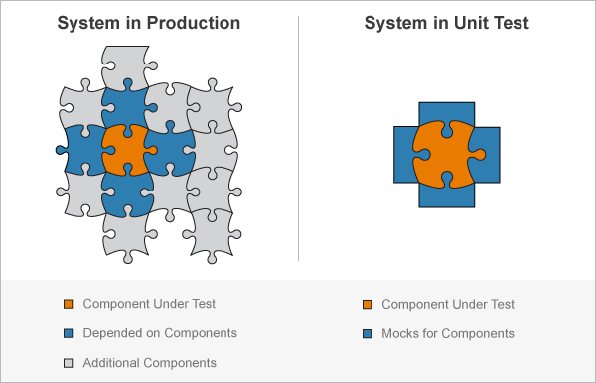
Stubbing & Mocking
Notes:
Alex
Componenta/metoda testata => apelata de alte componente => parametri de intrare cu anumite constrangeri sau asteptari (ne asteptam sa primi texte de 20-30 chars, nu facem teste pentru 10mld/10GB chars)
Componenta/metoda testata => apeleaza alte componente/metode (db, retea, fisiere, alte componente/metode cu functionalitate complexa)
=> Construim inlocuitori abstracti pentru toate dependintele, pe care le putem controla direct si concret si care intotdeauna vor intoarce rezultate asteptate definite in test

Slide 25
Stubbing & Mocking
What is mocking?
Mocking is a process used in unit testing when the unit being tested has external dependencies. The purpose of mocking is to focus on the code being tested and not on the behavior or state of external dependencies. In mocking, the dependencies are replaced by closely controlled replacement objects that simulate the behavior of the real ones.
Notes:
Alex

Slide 26
Stubbing & Mocking
Types of mocking
Stub: has a predetermined behavior. Basically, an implementation of the dependency with a fixed set of responses.
Mock: must be setup with your expectations in each test. They are in a way determined at runtime since the code that sets the expectations must run before they do anything.
Notes:
Alex
Stub: comportament static
Ex stub: lista de comenzi incarcata din db. Testam ca daca sunt >5 comenzi, clientul primeste un bonus
Mock: comportament dynamic
Se pot simula proprietati de obiecte, apeluri de metode cu diversi parametri si rezultate predefinite, se pot simula parametri concreti sau generic (cu sau fara reguli de constrangere), si se pot verifica exact ce apeluri s-au efectuat (in faza finala, Assert).
Ex: daca clientul e eligibil pentru bonus, apelam o alta componenta pentru a-I acorda bonusul. Dar nu vrem sa testam acum acea componenta, ne intereseaza doar sa se apele cand e nevoie, si sa NU se apeleze cand nu e nevoie.

Slide 27
Stubbing & Mocking
Caller
(other method)
Stub
(fixed input data)
SystemUnderTest
Callee
(external service)
Mock
(verify expected calls)

Slide 28
Stubbing & Mocking
Benefits
Improved test execution speed
Test logic of a class in isolation
Improve test reliability
Notes:
Alex

Slide 29
Stubbing & Mocking
Open Source library: Moq (https://github.com/moq)
Notes:
Alex

Slide 30
Tips For Writing Great Unit Tests
Make each test independent to all the others
Any given behavior should be specified in one and only one test
Mock out all external services and state
“Any unit tests are better than none”
Notes:
Alex

Slide 31
Stubbing & Mocking DEMO
Notes:
Alex

Slide 32
Unit Tests vs Integration Tests
Notes:
Marian
Pe lângă unit teste, în etapa de development se mai pot scie și așa numitele teste de integrare (integration tests).

Slide 33
Unit Tests vs Integration Tests
“Integration tests ensure that an app's components function correctly at a level that includes the app's supporting infrastructure, such as the database, file system, and network.”
Notes:
Marian
Testele de integrare asigură faptul că, componentele unei aplicații funcționează corect la un nivel care include infrastructura aplicației, cum ar fi baze de date, sistem de fișiere, rețea.

Slide 34
Unit Tests vs Integration Tests
“Integration tests ensure that an app's components function correctly at a level that includes the app's supporting infrastructure, such as the database, file system, and network.”
“Integration tests evaluate an app's components on a broader level than unit tests.”
Notes:
Marian
Testele de integrare evaluează componentele unei aplicații la un nivel mai larg decât testele unitare

Slide 35
Unit Tests vs Integration Tests
In contrast to unit tests, integration tests:
Notes:
Marian
Diferențele dintre unit tests și integration tests

Slide 36
Unit Tests vs Integration Tests
In contrast to unit tests, integration tests:
Use the actual components that the app uses in production.
Notes:
Marian
Integration tests folosesc aceleași componente pe care aplicația le folosește în producție (baze de date, API-uri, servicii WCF, etc)

Slide 37
Unit Tests vs Integration Tests
In contrast to unit tests, integration tests:
Use the actual components that the app uses in production.
Require more code and data processing.
Notes:
Marian
Integration tests presupun mai mult cod care trebuie scris și o cantitate mai mare de date care trebuiesc procesate

Slide 38
Unit Tests vs Integration Tests
In contrast to unit tests, integration tests:
Use the actual components that the app uses in production.
Require more code and data processing.
Take longer to run.
Notes:
Marian
Integration tests consumă mai mult timp să fie rulate, tocmai datorită interacțiunii cu alte sisteme.

Slide 39
TDD
What is TDD?
Notes:
Marian
În

Slide 40
TDD
What is TDD?
“Test Driven Development (TDD henceforth) is an iterative process in which test cases are written before a solution is implemented. This practice is contrary to the tradition involving coding first and testing second.”
Source - https://www.pluralsight.com/guides/software-delivery-using-test-driven-development-tdd
Notes:
Marian

Slide 41
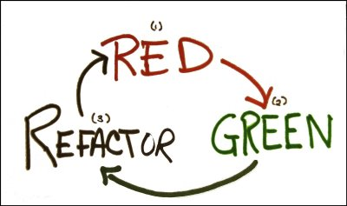
TDD
What is TDD?
Source - https://blog.cleancoder.com/uncle-bob/2014/12/17/TheCyclesOfTDD.html
Notes:
Marian
This cycle is typically executed once for every complete unit test, or once every dozen or so cycles of the three laws. The rules of this cycle are simple.
Create a unit tests that fails
Write production code that makes that test pass.
Clean up the mess you just made.
But this is an “incorrect” representation, due to the fact that it doesn’t have all the steps.
Next representation is more accurate. So, at a high level, the process to develop a software using TDD is provided in the next figure.

Slide 42
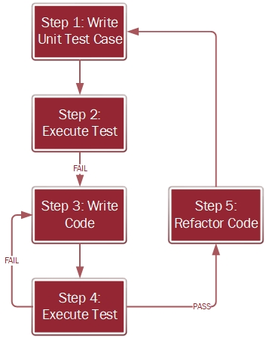
TDD
What is TDD?
Notes:
Marian
Source: https://www.pluralsight.com/guides/software-delivery-using-test-driven-development-tdd

Slide 43
TDD
Benefits
Notes:
Marian

Slide 44
TDD
Benefits
The code that comes out of this process is clean
Notes:
Marian
Codul obținut este curat. Uneori, ca și developeri, avem tendința de a încălca principiul YAGNI și scriem funcționațități presupunând că vom avea nevoie de ele. De cele mai multe ori nu vom avea nevoie de ele, nu le vom șterge și putem ajunge în situația să adăugăm în mod inutil complexitate suplimentară.
Metodologia TDD ne constrânge să scriem doar codul necesar pentru a trece testele, ceea ce ne asigură că funcționarea este conform specificațiilor și numai conform specificațiilor.

Slide 45
TDD
Benefits
The code that comes out of this process is clean
It is possible to achieve 100% code coverage
Notes:
Marian
Adoptând metodologia TDD, ne asigurăm că testele sunt cu adevărat relevante, pentru că ele sunt, practic, specificațiile după care a fost scrisă funcționalitatea. În TDD nu avem funcționalitate fără să avem, în prealabil unit teste pentru acea funcționalitate, astfel, tot codul este acoperit de unit teste.

Slide 46
TDD
Downsides
Notes:
Marian

Slide 47
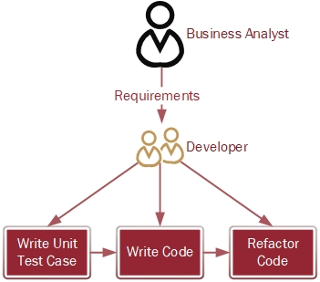
TDD
Downsides
Notes:
Marian
As you can see in the roleplay diagram, no testers are involved in TDD.
The developer writes the test case and also develops the code.
So, there is less validation of the requirements throughout the cycle than there is when testers are a part of the process.
Solutions:
Acceptance Test Driven Development (ATDD) - First, instead of writing unit test cases, acceptance test cases are written when user stories are written, and then the code is developed.
Second, the test cases are written by the tester, and the code is developed by the coder – which adds validation that the cod meets the customer's expectations as defined by the business analyst.
Behavioral Driven Development - BDD. (explanations based on Given_When_Then)

Slide 48
TDD
Best practices
Notes:
Marian

Slide 49
TDD
Best practices
The test code should be: readable and maintainable
Notes:
Marian

Slide 50
TDD
Best practices
The test code should be: readable and maintainable
We should address positive and negative test cases
Notes:
Marian

Slide 51
TDD
Best practices
The test code should be: readable and maintainable
We should address positive and negative test cases
We should separate our set-up and tear-down code
Notes:
Marian

Slide 52
TDD
Best practices
The test code should be: readable and maintainable
We should address positive and negative test cases
We should separate our set-up and tear-down code
Continuously review your tests and test practices with the Team
Notes:
Marian

Slide 53
TDD - DEMO
Notes:
Marian

Slide 54
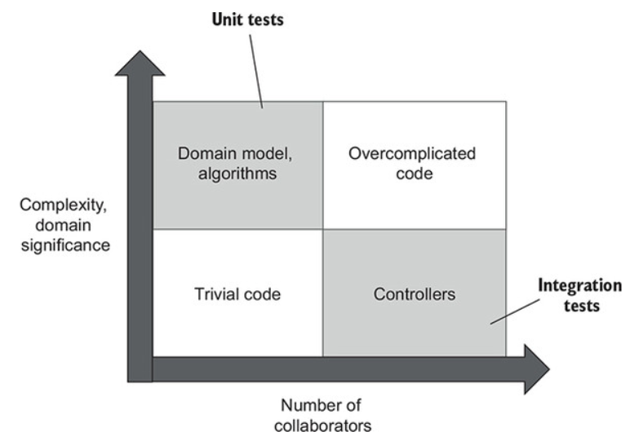
Code Coverage
What to test
Notes:
Alex

Slide 55
Questions

Slide 56
Thank you

